Slide 1
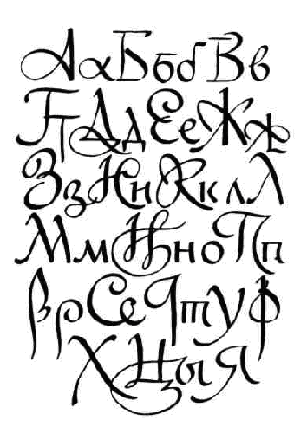
«Классификация шрифтов. Применение шрифтов».
Знакомство с различными гарнитурами шрифтов. Урок изобразительного искусства 3 24 в 8 классе по программе В.С.Кузина
Автор: учитель изобразительного искусства и черчения Маливанчук Н.Ю.

Slide 2
Цели и задачи урока
Цель: ознакомить учащихся с видами письма. Классификацией шрифтов. Применением шрифтов. Историей русского шрифта.
Задачи:
Научить учащихся выполнять декоративные шрифты различной сложности;
Развивать творческое воображение учащихся;
Воспитывать стремление добросовестно и рационально выполнять учебные задания.

Slide 3
Словарь
Шрифт (нем. Schrift ← schreiben — писать) — графический рисунок начертаний букв и знаков, составляющих единую стилистическую и композиционную систему, набор символов определенного размера и рисунка. В узком типографском смысле шрифтом называется комплект типографских литер, предназначенных для набора текста.
Группа шрифтов разных видов и кеглей, имеющих одинаковое начертание, единый стиль и оформление, называется гарнитурой.

Slide 4
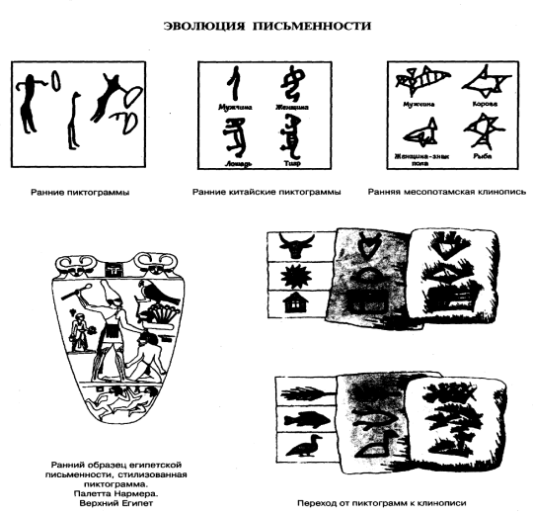

Slide 5
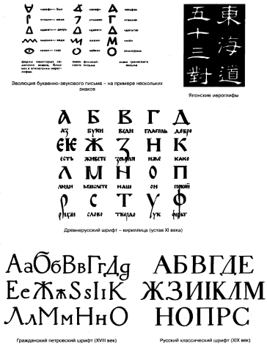
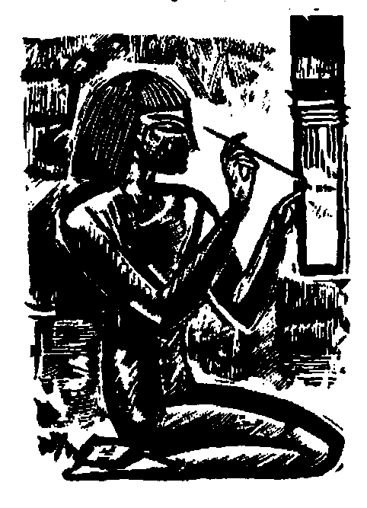
Появилось иероглифическое письмо. Первые книги были глиняные, писали текст деревянной палочкой - клином ( клинопись). Появилось буквенно-звуковое письмо, алфавит.

Slide 6
История развития шрифтов
Первый алфавит литеро-фонетического письма создали финикийцы. Этот алфавит стал первоисточником большинства алфавитов мира — греческого, латинского, кириллического и прочих.
Греки усовершенствовали финикийский алфавит, введя в него гласные звуки-литеры. Знаки литеры его очень простые, имеют чёткие линии одной толщины, и состоят из простых геометрических форм круга, треугольника, отрезка. Древнегреческий алфавит стал первым алфавитом в Европе.
Финикийский алфавит

Slide 7
История развития шрифтов
Латинский и русский алфавит построены на единой графической основе и возникли они с древнегреческих надписей — капиталов.
Маюскул высекался на каменных плитах, колоннах, триумфальных арках. Одним из видов рукописного маюскула было письмо квадрата. Литеры такого письма характеризуются плавными утолщениями и засечками. Более узкие и декоративные литеры — рустика.
Ещё вариант рукописного римского письма — курсив.
Образец римского капитального письма. Надпись на колонне Траяна в Риме

Slide 8
История развития шрифтов
В VI веке появляется новый стиль письма — унциал. Литеры этого шрифта характеризовались выступом концов за пределы верхних и нижних линий ряда. Развитие данного шрифта является полуунциал. Этот период стал переходным от маюскульного письма к минускульному.
Унциал.

Slide 9
История развития шрифтов
Круглоготический, швабский шрифт стал переходной формой к письму эпохи Возрождения. В это время возрастает внимание ко всему античному, копии античных текстов переписывают шрифтом, получившем название «антиква». В это же время появляются первые трактаты про строение литер на основе квадрата, его диагоналей и вписанного в квадрат круга. Автор трактата Лука Пачоли.
Литера «А». Лука Пачоли, 1509 г.

Slide 11
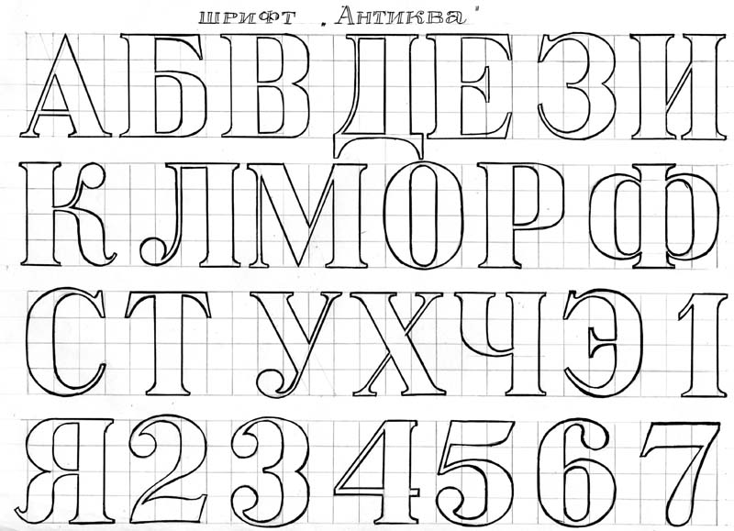

Slide 12
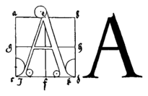
История развития шрифтов
В трактате Жоффруа Тори «Цветущий луг», литеры построены в квадрате, со сторонами, поделенными на 10 частей.
Альбрехт Дюрер разработал свой шрифт, литеры которого также вписывались в квадрат.
Литера «А». «Цветущий луг», Жоффруа Тори, 1526 г.
Литера «А». Альбрехт Дюрер, 1528 г.

Slide 13
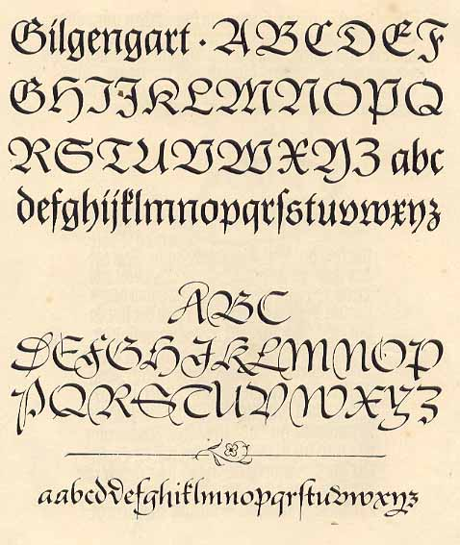
История развития шрифтов
В IX веке распространяется каролингский минускул — шрифт, литеры которого используются и в наше время.
В XI—XII веках развивается готическое письмо. Готический шрифт имеет множество разновидностей по характеру начертания: текстура, бастарда, ротунда, декоративный, ломбардские версалы, а позже фрактура.
Готическое письмо

Slide 14
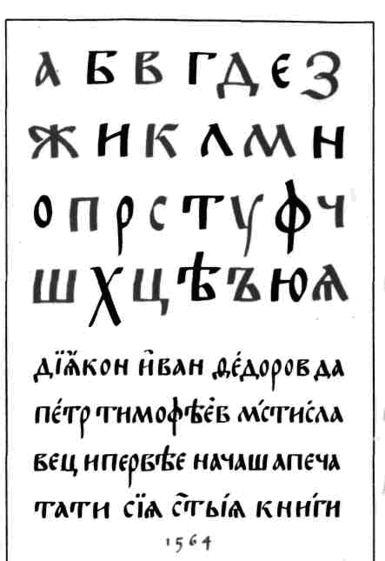
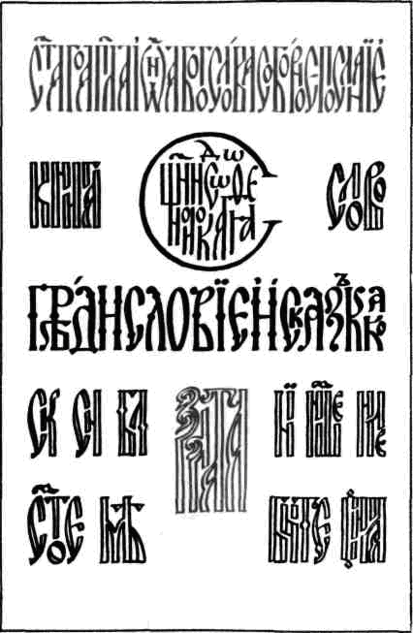
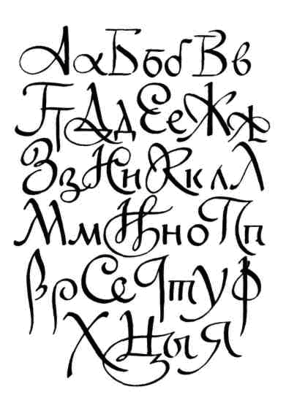
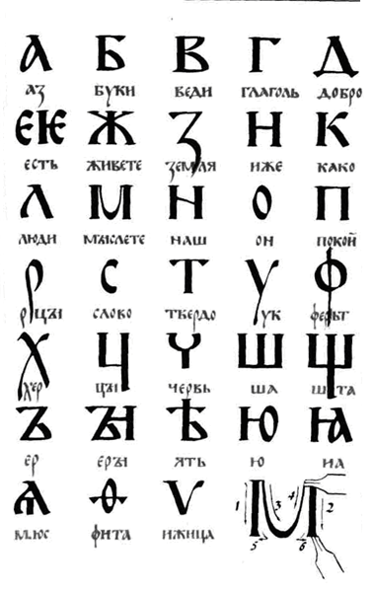
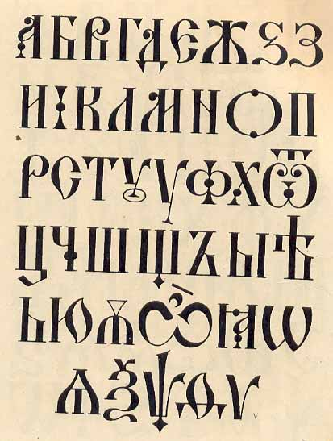
Славянские шрифты
В XVIII веке, наряду с европейскими начинают развиваться и русские шрифты, которые до этого развивались самостоятельно, имели основу греческую и назывались кириллица и глаголица.
Самые древние шрифты — устав и полуустав — выполнялись со всей строгостью и чёткостью, следуя правилу — уставу — от чего и пошли их названия. С развитием письменности появилась скоропись, которая отличалась быстрым, свободным стилем, с росчерками, петлями, выходящими далеко за границы рядов. Скоропись становится искусством каллиграфии XVII веке. Ей писались грамоты и официальные документы.
Декоративное древнерусское письмо — вязь.
Древнерусская скоропись.
Кириллица
Древнерусский полуустав.

Slide 15
Славянские шрифты
Устав, полуустав, скоропись, вязь — это формы рукописного шрифта. В середине XVI века появились первые книги, выполненные типографским шрифтом. Одной из таких книг была «Апостол» Ивана Фёдорова, изданная в 1564 году.
Новый книжный гражданский шрифт был утверждён Петром I и введён в 1708 году. Он был чёткий, округлый и рациональный — некий синтез традиционных шрифтов и антиквы.

Slide 16
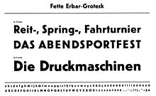
Современные шрифты
На рубеже XVIII—XIX веков в искусстве шрифтов произошли значительные изменения — появились новые разнообразные шрифты для разных потребностей (книг, газет, плакатов, афиш, рекламы). Был разработан новый шрифт — египетский, который отличался одинаковой толщиной всех линий и засечек. Немного позже появился шрифт гротеск (рубленый), линии литер которого были одинаковой толщины, но засечек не имели. Было разработано целое семейство гротескных шрифтов.

Slide 18
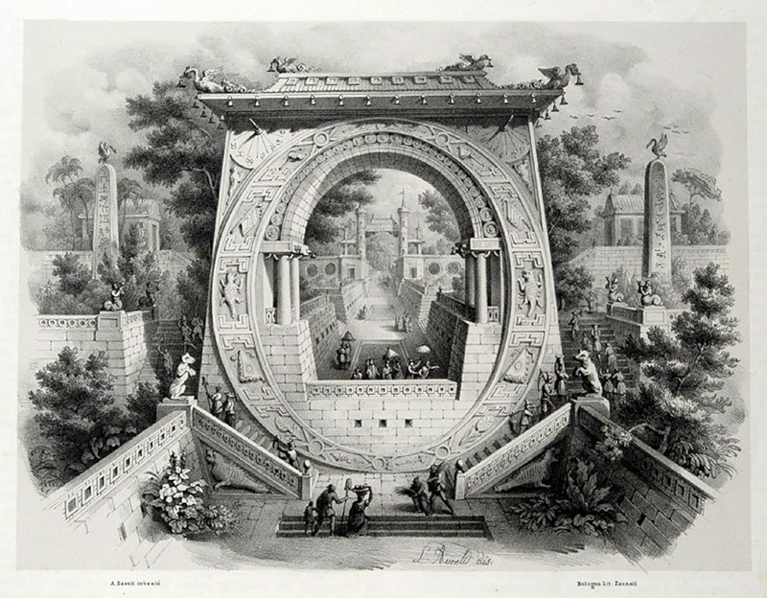
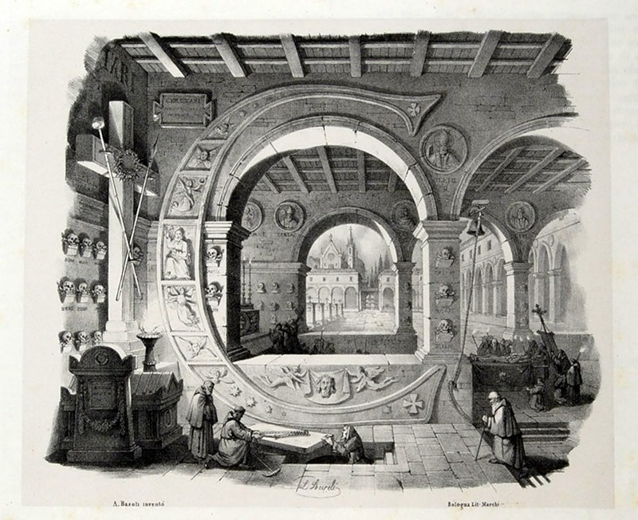
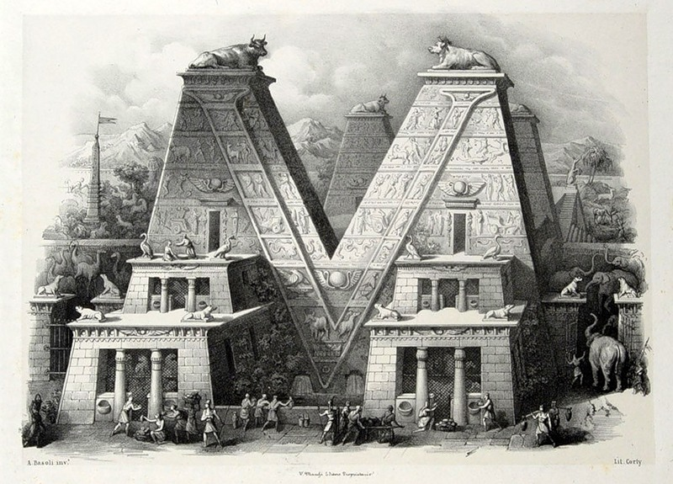
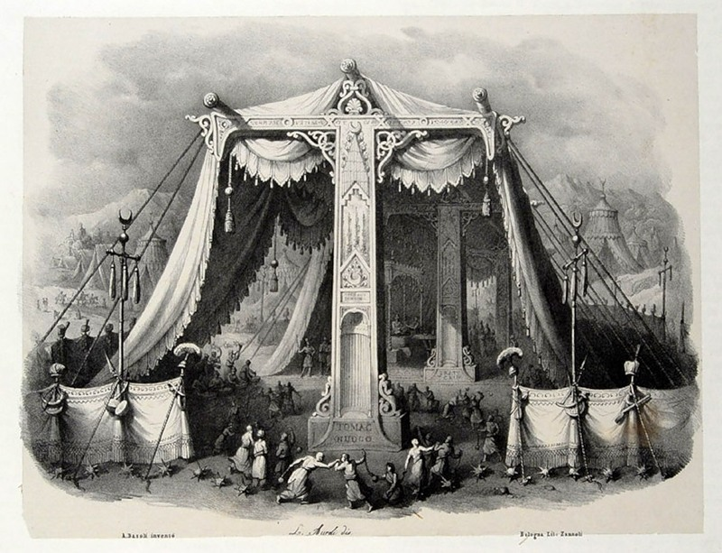
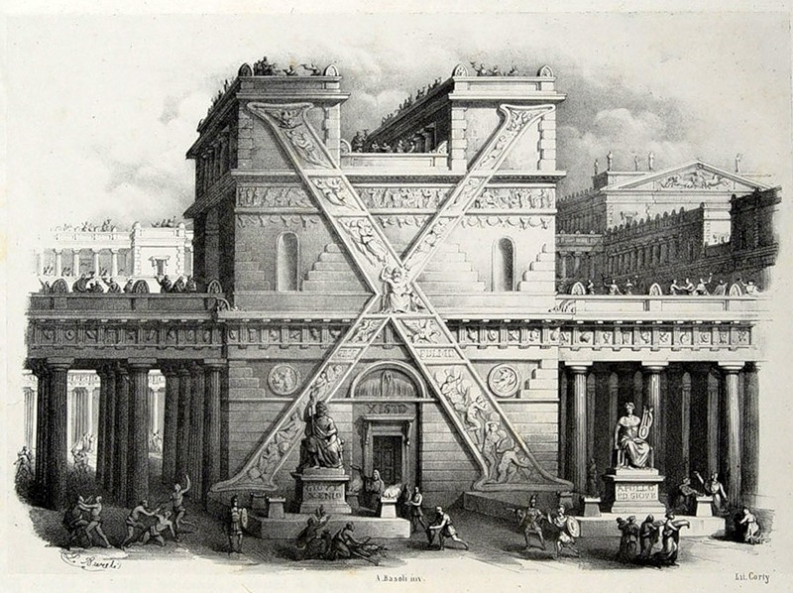
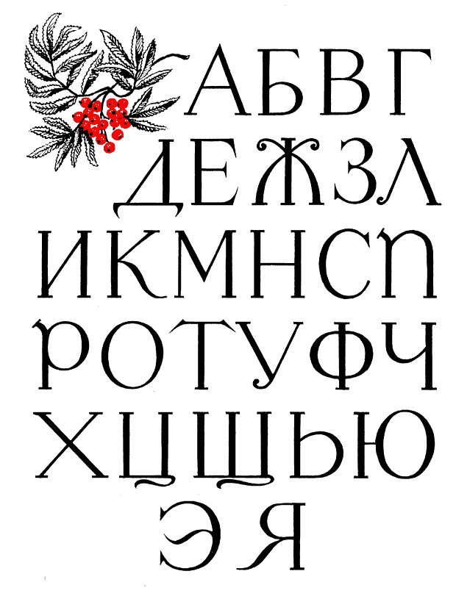
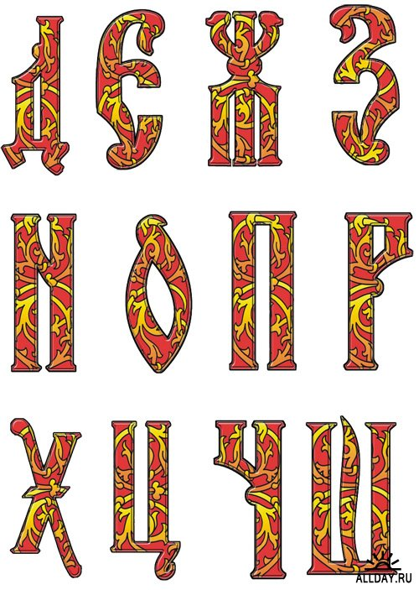
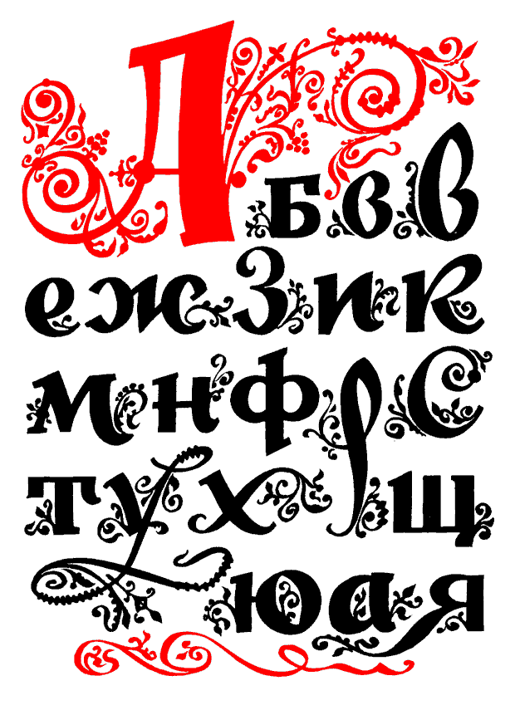
Задание:
Выполнить зарисовку русского алфавита или одной буквы.
Буквы чётко прорисовать.
Декоративные элементы букв должны быть однородны и одинаковы по цвету.
Буквы должны быть узнаваемы, читаемы и расставлены по порядку как в алфавите.
Алфавит Antonio Basoli 'Alfabeto Pittorico',1839,25 букв

Slide 19
Домашнее задание
Сообщения на следующие темы:
Кириллица.
Глаголица.
Устав.
Полуустав.
Скоропись.
Гражданский шрифт Петра I.

Slide 20
Источники
Алфавит Antonio Basoli 'Alfabeto Pittorico',1839,25 букв. Режим доступа: http://nsportal.ru/shkola/izobrazitelnoe-iskusstvo/library/alfavit-antonio-basoli-alfabeto-pittorico183925-bukv;
Понятие шрифт. Режим доступа: http://ru.wikipedia.org/wiki/%D8%F0%E8%F4%F2;
Финикийское письмо. Режим доступа: http://commons.wikimedia.org/wiki/File:Phoenician_alphabet.svg?uselang=ru;
Маюскул. Режим доступа: http://commons.wikimedia.org/wiki/File:Arch.of.Titus-Inscription.jpg?uselang=ru;
Готический шрифт. Режим доступа: http://www.print-info.ru/articles/view/227/ ;
Готический шрифт. Режим доступа: http://dzja.narod.ru/shrift03.html;
Унциал. Режим доступа: http://commons.wikimedia.org/wiki/File:Codex_vaticanus.jpg?uselang=ru;
Антиква. Режим доступа: http://dzja.narod.ru/shrift01.html;
Кириллица. Режим доступа: http://dzja.narod.ru/shrift06.html;
Апостол. Режим доступа: http://commons.wikimedia.org/wiki/File:Apostol_1564_Spread.jpg?uselang=ru;

